Slide 1
MEDITERRANEO
edizione 2018-2019
L’infinito viaggiare oltre i confini

Slide 2
I PERCORSI
“Il Giardino dei Giusti di tutto il mondo”
“Infinito viaggiare” e concorso “Oltre i confini”
Allestimento corridoio dedicato al progetto “Mediterraneo” presso il liceo linguistico
Mediterraneo, lo specchio dell’Altro: network con classi di Istituti dell’area mediterranea in lingua inglese

Slide 3
PRIMO PERCORSO “Il Giardino dei Giusti di tutto il mondo”
Giusti che hanno difeso il patrimonio e l’identità culturale di un popolo, minacciati da regimi fondamentalisti e totalitari
Cerimonia di titolazione di due nuovi alberi nel “Giardino dei Giusti” di San Donato
Periodo: 24 maggio
Con le classi partecipanti si lavora sulle figure che saranno onorate

Slide 4
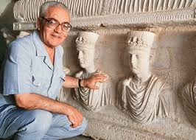
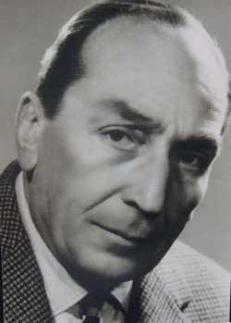
KHALED AL-ASAAD, custode di Palmira
trucidato dall’Isis nel 2015
EMILIO LAVAGNINO, storico dell’arte impegnato nella difesa del patrimonio artistico del Nord e Centro Italia dalle spoliazioni e dai trafugamenti nazisti durante la seconda guerra mondiale

Slide 5
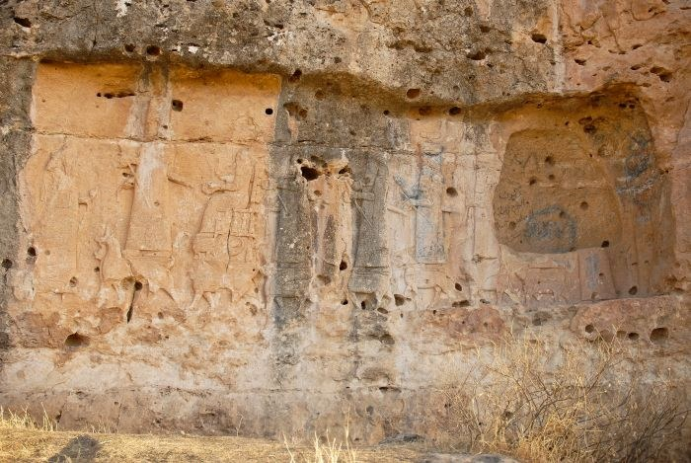
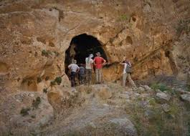
sono previste queste attività
Incontro/conferenza con Paola Poli, 7 febbraio 2019, Sala Consiliare del Comune
Cultore della materia di Storia del Vicino Oriente Antico presso l’Università di Pavia
Membro delle missioni archeologiche francesi di Tell Ashara-Terqa and Tell Masaikh (in Siria) e di Erbil/Qasr Shemamok (nel Kurdistan iracheno) (2011-2014, 2016, 2017,2018)

Slide 6
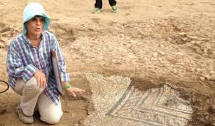
2. Incontro/conferenza con Maria Teresa Grassi, 21 febbraio 2019, Sala Consiliare del Comune
Professore di Archeologia delle Province Romane presso l’Università degli Studi di Milano
Direttore per la parte italiana della Missione Archeologica Italo-Siriana di Palmira.

Slide 7
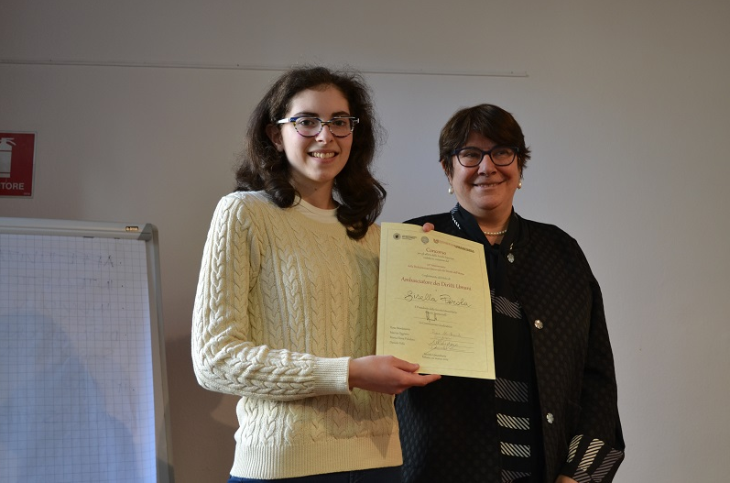
3. partecipazione al concorso “Ambasciatori dei diritti umani”
Tema dell’anno: il diritto alla cultura
10 dicembre, conferenze sul tema presso Società Umanitaria
2 febbraio 2019, produzione di un elaborato scritto
Premio: viaggio a Parigi con visita alla sede dell’UNESCO, corso di formazione e aggiornamento dal titolo “Insegnare i Diritti Umani” presso il Palazzo dei priori ad Assisi
Gisella Perola , studentessa della 4Ac del Levi
terza classificata (a.s. 2018/19)

Slide 8
SECONDO PERCORSO “Infinito viaggiare”
Concorso “Oltre i confini”: il tema del confine e del suo superamento raccontato in un testo creativo (racconto, poesia, graphic novel), una canzone, un video
Periodo: febbraio - maggio (premiazione con giuria qualificata)
Ci saranno incontri con scrittori, giornalisti, attori...
Saranno proposte letture, film, opere e installazioni artistiche sul tema

Slide 9
CINEMA E MIGRAZIONI
sono previste queste attività
Docenti: seminario di formazione “Cinema e Storia 2018-2019. Storie di migrazioni internazionali dopo il 1945. CINEMA, LETTERATURA, CANZONI”: 21 ore di formazione riconosciute presso Società Umanitaria (11 ottobre-2 maggio); supporto e materiali per costruire laboratori e attività in classe (gennaio-maggio)
Docenti: corso di formazione “Homo migrans. Il viaggio nel cinema. Il cinema in viaggio”: 10 ore di formazione presso Anteo spazioCinema (febbraio-marzo, 4 incontri, a pagamento)
Studenti: Proiezione per le scuole del video montaggio In & Out. Emigranti e immigrati nel cinema italiano dell’età repubblicana. Panoramica storica, 28 marzo, Sala Consiliare del Comune (video)

Slide 10
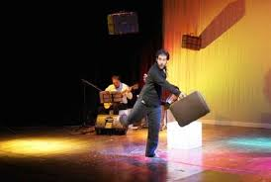
2. Spettacolo teatrale “Vicino a un grande giardino - appunti di viaggio” e incontro con l’attore Alessandro Romano, 21 marzo 2019 - cinema- teatro TROISI
Un percorso di testi ( De Luca e Saramago , Sciascia e Kavafis, Bufalino e Consolo e inediti), una Sicilia porta del Mediterraneo , una volta punto di incontro fra civiltà oggi ponte e confine, meta e miraggio.

Slide 11
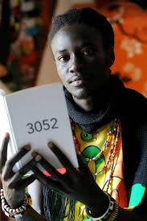
3. Incontro con lo scrittore e attivista senegalese Mamadou Dia, 4 aprile 2019, Sala Consiliare del Comune
"3052" é il titolo del suo libro e 3052 sono i chilometri che separano il Senegal dalla Spagna, i chilometri che Mamadou Dia nel 2006 percorse su di un barcone. Con il ricavato della vendita del libro lo scrittore attivista ha fondato la ONG "Hahatay son risas de Gandiol"ed è tornato in Senegal a creare per i giovani del suo paese Gandiol le prospettive di futuro che lui non aveva avuto.
video

Slide 12
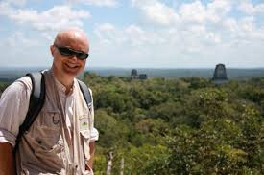
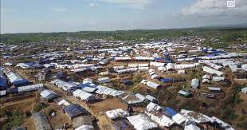
4. Incontro con il giornalista Marco Restelli, maggio (2 maggio 2019), Sala Consiliare del Comune
il giornalista mostrerà agli studenti materiale inedito raccolto durante la sua permanenza nel campo profughi Rohingya per un reportage dell’Espresso

Slide 13
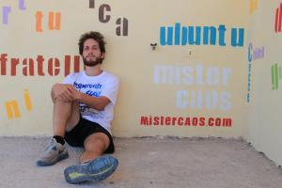
TERZO PERCORSO: Allestimento corridoio dedicato al progetto “Mediterraneo” presso il liceo linguistico
gennaio-maggio
in collaborazione con l’artista Mister Caos

Slide 14
QUARTO PERCORSO: “Network in lingua inglese con classi di Istituti dell’area mediterranea “
Workshop destinato ai docenti delle classi coinvolte con i docenti provenienti dai licei stranieri: Milano 29-10-2018 seminario, 30-10-2018 incontro a scuola dei docenti ospiti con le classi abbinate (programma)
network in lingua inglese (le modalità e i contenuti saranno decisi durante il workshop)
Partecipazione a convegni internazionali aperti a docenti e studenti
Incontri di formazione su temi contingenti di geopolitica per docenti e studenti interessati (novembre-marzo)
convegno finale per condivisione prodotti scuola - 21 maggio 2019

